Slide 1
Формы рельефа образованные ледником, ветром, деятельностью человека
Урок 17.
www.край36.рф

Slide 2
Формы рельефа, образованные ледником, ветром, деятельностью человека
Вспомните
Как на образование рельефа влияют ветер, ледники, хозяйственная деятельность человека?
Что такое карст, суффозия, образование оползней? Какие формы рельефа при этом образуются?
Плотина, которой перегородили
нижнюю часть крупной балки

Slide 3
Формы рельефа, образованные ледником, ветром, деятельностью человека
Последствия оледенений
Несколько сот тысяч лет назад в эпоху Донского (Днепровского) оледенения территория нашей области была покрыта ледником и напоминала нынешнюю Антарктиду.
С ледниковой эпохи в области остались некоторые формы рельефа и мощный слой ледниковых отложений (суглинков, песка, некрупных камней).
Кусок кварца принесен
в нашу область ледником.

Slide 4
Формы рельефа, образованные ледником, ветром, деятельностью человека
Рельефообразующая сила ветра
Рельеф, созданный ветром, – эоловый.
Выдувание почвы с полей ветром - ветровая эрозия.
«Донская Сахара» –
участок с эоловым рельефом
на юге области
(вид из космоса)

Slide 5
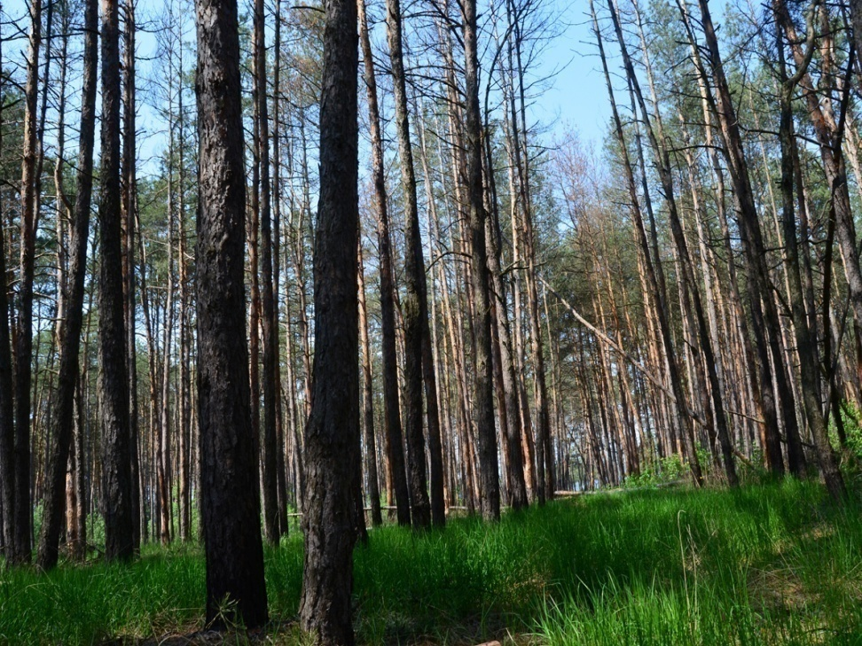
Формы рельефа, образованные ледником, ветром, деятельностью человека
Посадки сосны к северу от Воронежа для предотвращения развевания песка ветром.
Лесополосы, посаженные вокруг полей, защищают почву от ветра и водной эрозии.

Slide 6
Формы рельефа, образованные ледником, ветром, деятельностью человека
Биогенный рельеф
Биогенный рельеф – это рельеф, созданный животными (муравейники, сурчины, бобровые плотины).
Сурчина

Slide 7
Формы рельефа, образованные ледником, ветром, деятельностью человека
Антропогенный рельеф
Антропогенный рельеф – это рельеф, созданный человеком.
Формы антропогенного рельефа – карьеры, насыпи, котлованы, плотины, шахты и т.д.
Карьер по добыче песка

Slide 8
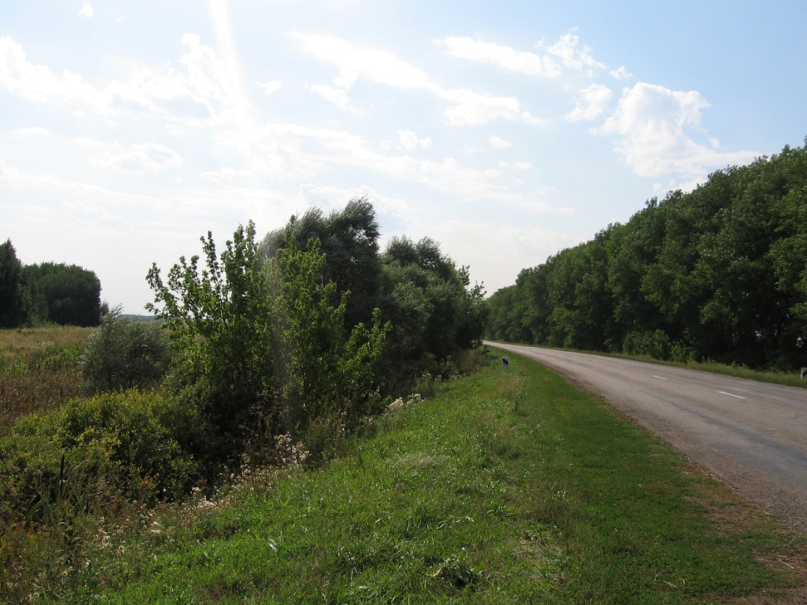
Формы рельефа, образованные ледником, ветром, деятельностью человека
Дорожная насыпь
Плотина пруда на реке
Верхняя Матрёночка

Slide 9
Формы рельефа, образованные ледником, ветром, деятельностью человека
Вопросы
Какие формы рельефа были образованы ледником?
Как ветер участвует в формировании рельефа?
В чем заключается отрицательное воздействие ветра на почву и как с ним бороться?
Какие биогенные и антропогенные формы рельефа вам известны?
Творческое задание
Есть ли в окрестностях вашего населённого пункта, школы, формы рельефа, изученные на этом уроке? Расскажите о них. Как они влияют на хозяйственную деятельность человека.
©www.край36.рф

